Slide 1
Храмовая Гора - что под ней?

Slide 23
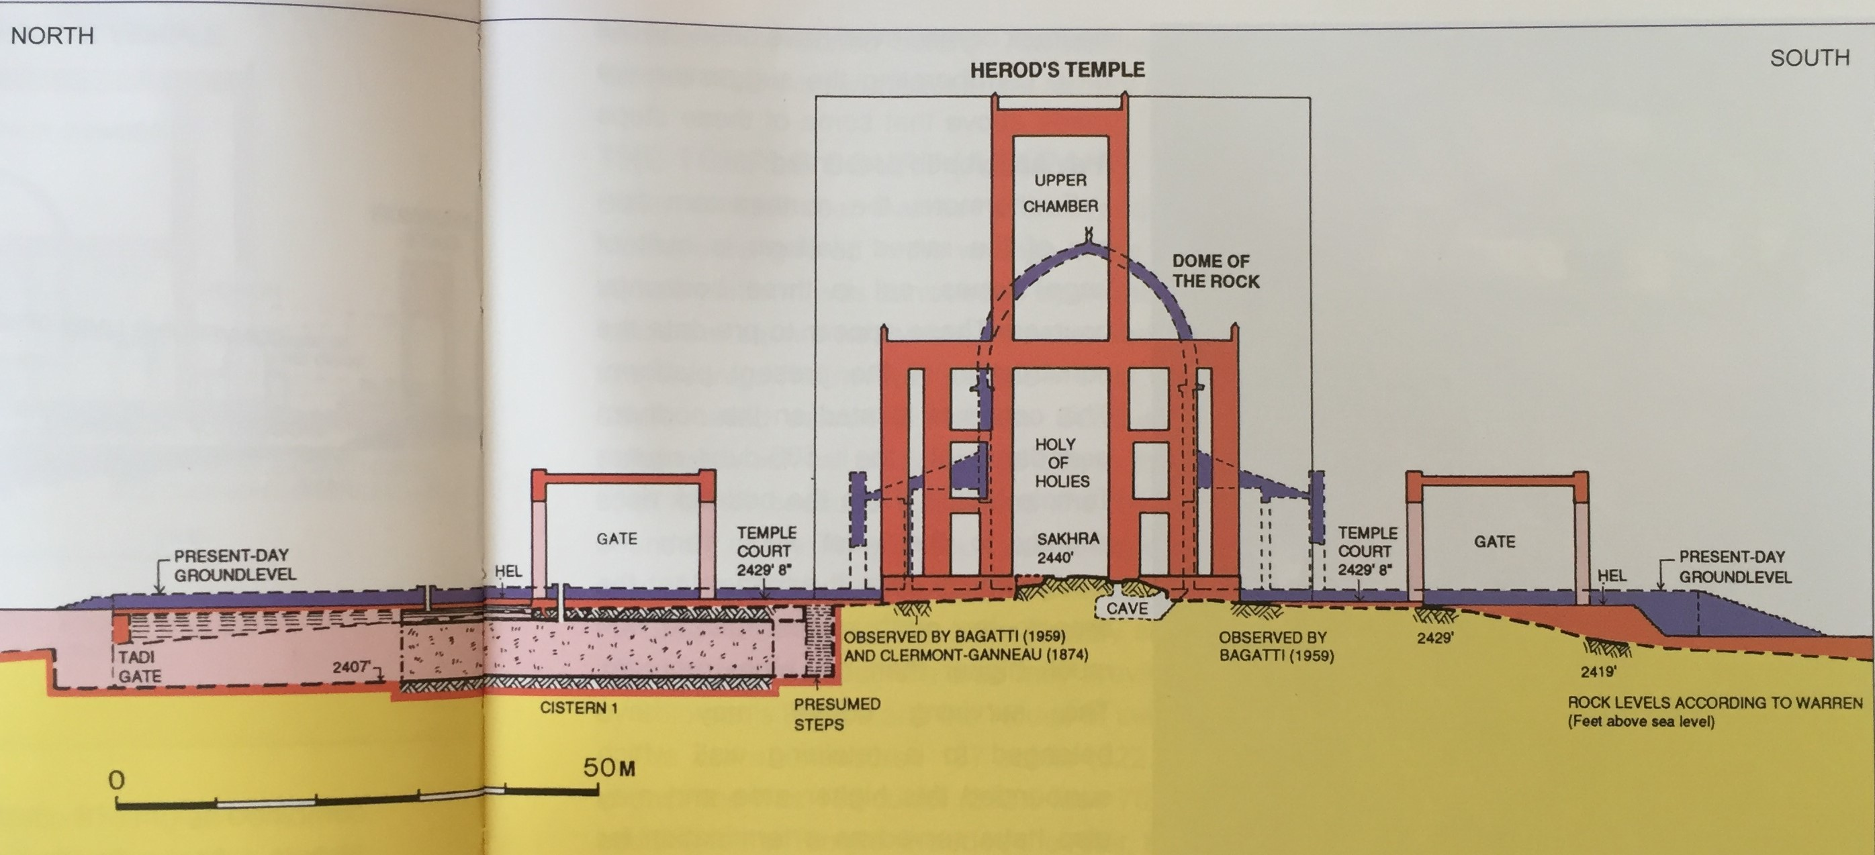

Slide 38
Спасибо за внимание

